Slide 1
第六章-类和对象

Slide 2


本章目标
掌握类和对象
理解封装
会创建和使用对象

Slide 3
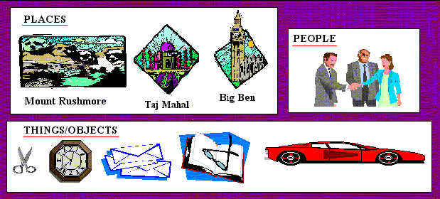




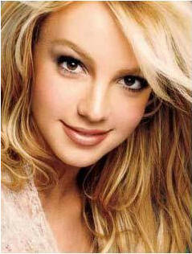

万物皆对象
世界是由什么组成的？
名胜
动物 ，植物……
人
物品
分类是人们认识世界的一个很自然的过程，在日常生活中会不自觉地进行分类

Slide 4

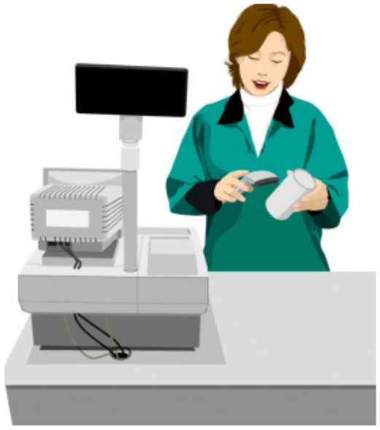
身边的对象
张浩
李明
收银员
员工号—10001
姓名—李明
部门—财务部
操作：
收款
打印账单
顾客
姓名—张浩
年龄—20
体重—60kg
操作：
购买商品

Slide 5
对象的特征—属性
属性——对象具有的各种特征
每个对象的每个属性都拥有特定值
  例如：张浩和李明的年龄、姓名不一样
  张浩
顾客张浩
属性
  20岁
  60kg

Slide 6
对象的特征—方法
方法——对象执行的操作
对象：用来描述客观事物的一个实体，由一组属性和方法构成
  收银
收银员李明
方法
  打印账单
  刷卡

Slide 7

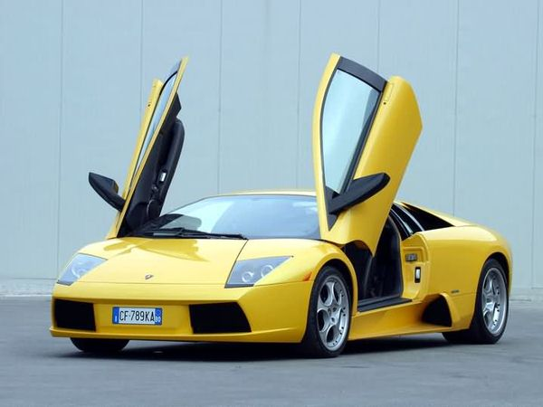

对象的属性和方法
提问
列出尼古拉斯·凯奇驾驶的这辆法拉利F360 Spider的属性和方法
列出小狗对象的属性和方法
属性：
品牌：法拉利
型号：F360 Spider
颜色：黄色
价格：380万元
方法：
发动
停止
加速
属性：
颜色：白色
方法：
叫
跑
吃

Slide 8


封装
对象同时具有属性和方法两项特性
对象的属性和方法通常被封装在一起，共同体现事物的特性， 二者相辅相承，不能分割
一辆汽车，有完好的零件和特定的颜色
还应具备开动、刹车等方法行为

Slide 9



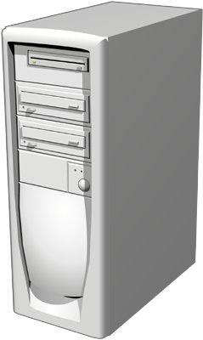






小结
提问
姓名：张三
年龄：20
学习
说一说教室里的对象
描述他们的属性和方法
颜色：黑色
品牌：BENQ
投影
类型：白炽灯
开
关
变亮
变暗
材制: 木质
支撑物品

Slide 10




从对象抽象出“类”
问题
抽取出下列对象的共同特征（属性和方法）
轿车
顾客

Slide 11

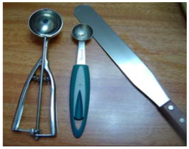
类
顾客类
轿车类
……
……
类是模子，定义对象将会拥有的特征（属性）和行为（方法）
各种口味的球状冰淇淋
类是对象的类型
  不同于int类型：具有方法

Slide 12
类和对象的关系
类是抽象的概念，仅仅是模板
  比如说：“人”
对象是一个你能够看得到、摸得着的具体实体
“人”类
特征（属性） 年龄 体重
行为（方法） 衣 食 住 行
小布什
普京
克林顿
……

Slide 13

Java 是面向对象的语言
所有Java程序都以类class为组织单元
关键字class定义自定义的数据类型
类的基本框架
public class HelloWorld {
public static void main(String[] args){
System.out.println("Hello World!!!");
}
}

Slide 14

Java类模板
类将现实世界中的概念模拟到计算机程序中
语法
public class 类名 {
//定义属性部分
属性1的类型 属性1;
属性2的类型 属性2;
…
属性n的类型 属性n;
//定义方法部分
方法1;
方法2;
…
方法m;
}

Slide 15
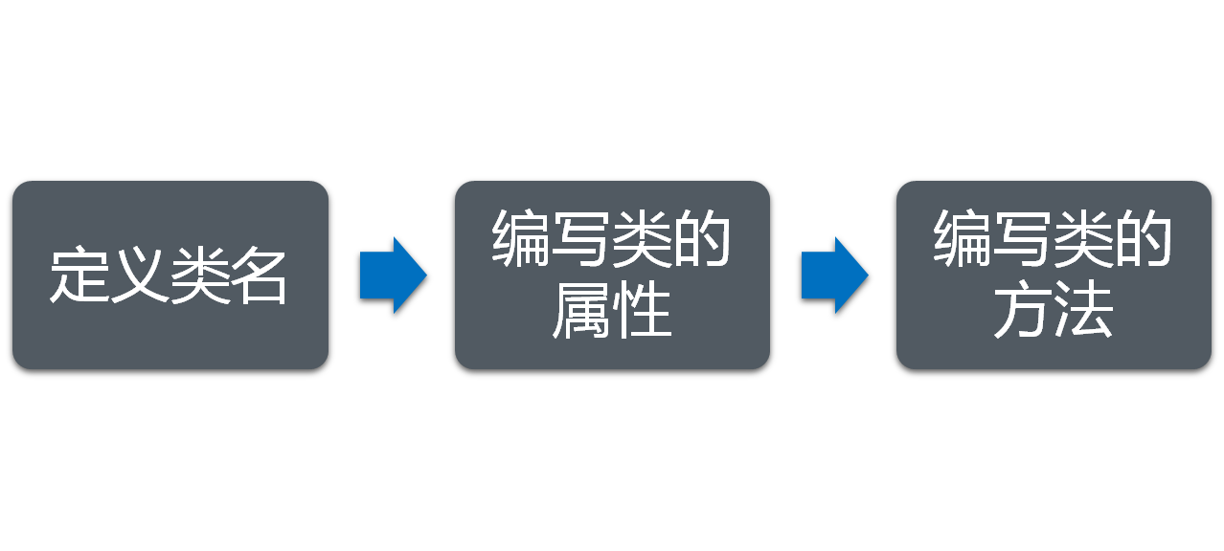
定义类
定义一个类的步骤

Slide 16
类示例2-1
问题
编写一个学校类，输出学校的相关信息
School类
属性： 中心全称 中心教室数目 中心机房数目
方法： 展示中心信息

Slide 17



类示例2-2
示例
成员变量
public class School {
String schoolName; //中心名称
int classNumber; //教室数目
int labNumber; //机房数目
public void showCenter() {
System.out.println(schoolName + "培训学员\n" + "配备："
+ classNumber + "教" + labNumber + "机");
}
}
方法
定义类的showCenter()方法，
用于输出类相关的信息

Slide 18
如何创建和使用对象
使用对象的步骤
  创建对象
    类名 对象名 = new 类名();
  引用对象成员：使用“.”进行以下操作
    引用类的属性：对象名.属性
    引用类的方法：对象名.方法名()
语法
School center = new School();
语法
center.name = “南京大学"; //给name属性赋值
center.showCenter(); //调用showCenter()方法

Slide 19


创建和使用对象示例5-1
示例
创建“南京大学”对象
public class InitialSchool {
public static void main(String[] args) {
School center = new School();
System.out.println("***初始化成员变量前***");
center. showCenter();
center.schoolName = “南京大学";
center.classNumber = 10;
center.labNumber = 10;
System.out.println("\n***初始化成员变量后***");
center.showCenter()
}
}
  说一说看到什么效果？
  说一说又看到什么效果？

Slide 20

创建和使用对象示例5-2
问题
编写学员类，输出学员相关信息
学员类
姓名 年龄 班级 爱好
显示学员个人信息
分析

Slide 21





创建和使用对象示例5-3
示例
public class Student {
String name; //姓名
int age; //年龄
String classNo; //班级
String hobby; //爱好
//输出信息方法
public void show(){
System.out.println(name + "\n年龄：" + age + "\n就读于：" +
classNo + "\n爱好：" + hobby);
}
}
public class InitialStudent {
public static void main(String args[]){
Student student = new Student();
student.name = "张浩";
student.age = 10;
student.classNo = “SJ105班";
student.hobby = "篮球";
student.show();
}
}
  成员变量
  创建对象
  给每个属性赋值
  成员方法
  调用方法

Slide 22
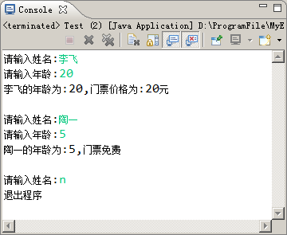
创建和使用对象示例5-4
问题
一个景区根据游人的年龄收取不同价格的门票。请编写游人类，根据年龄段决定能够购买的门票价格并输出
分析
游人类
姓名 年龄
显示姓名及门票价格

Slide 23





创建和使用对象示例5-5
示例
  成员变量
public class Visitor {
String name; //姓名
int age; //年龄
//显示信息方法
public void show(){
Scanner input = new Scanner(System.in);
while(!"n".equals(name)){
if(age>=18 && age<=60){ //判断年龄
System.out.println(name+ "年龄为"+age+ ",价格为20元" );
}else{
System.out.println(name + "的年龄为："+age+"，免费");
}
//……
}
}
import java.util.Scanner;
public class InitialVistor {
public static void main(String[] args) {
Scanner input = new Scanner(System.in);
Visitor v = new Visitor();
System.out.print("请输入姓名：");
v.name = input.next();
System.out.print("请输入年龄：");
v.age = input.nextInt();
v.show();
}
}
  成员方法
  创建对象
  给每个属性赋值
  调用方法

Slide 24
小结
提问
类和对象的关系？
如何创建和使用对象？

Slide 25
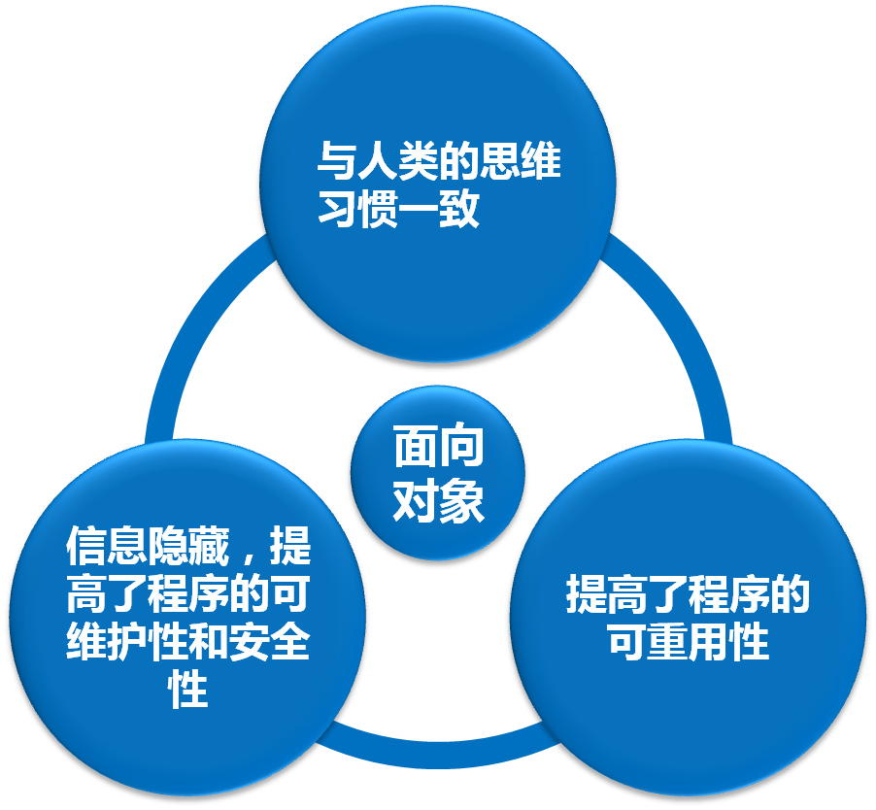
面向对象（OO）的优点

Slide 26
学员操作部分

Slide 27

练习1—定义管理员类
指导
训练要点
  类的属性
  定义类的方法
需求说明
  编写管理员类
实现思路
  1. 定义管理员类Administrator
  2. 定义其属性和方法

Slide 28


练习2—定义客户类
练习
需求说明
  编写客户类
    属性：积分、卡类型
    方法show()：显示客户信息（显示积分、卡类型）
  定义客户类Customer
  定义属性和方法
提示

Slide 29
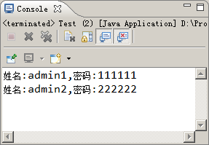
练习3—创建管理员对象
指导
训练要点
  使用类创建对象
  引用对象的属性和方法
需求说明
  创建两个管理员类对象，输出他们的相关信息
实现思路
  1、创建两个管理员类的对象
  2、给两个对象赋值并调用
  显示方法

Slide 30
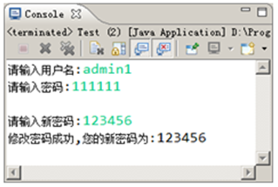
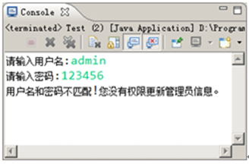
练习4-更改管理员密码
指导
训练要点
  使用类创建对象
  while循环
需求说明
  输入旧的用户名和密码，如果正确，方有权限更新
  从键盘获取新的密码，进行更新

Slide 31
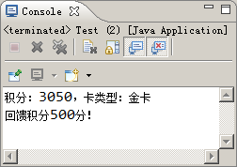
练习5—客户积分回馈
练习
需求说明
  实现积分回馈功能
  金卡客户积分大于1000分或普卡客户积分大于5000，获得回馈积分500分
  创建客户对象输出他得到的回馈积分

Slide 32
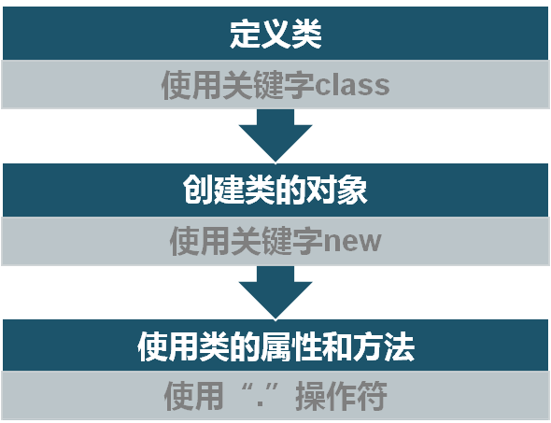
总结
对象是用来描述客观事物的一个实体
类定义了对象将会拥有的特征（属性）和行为（方法）
类是对象的类型，对象是类的实例
使用类的步骤

